Slide 1
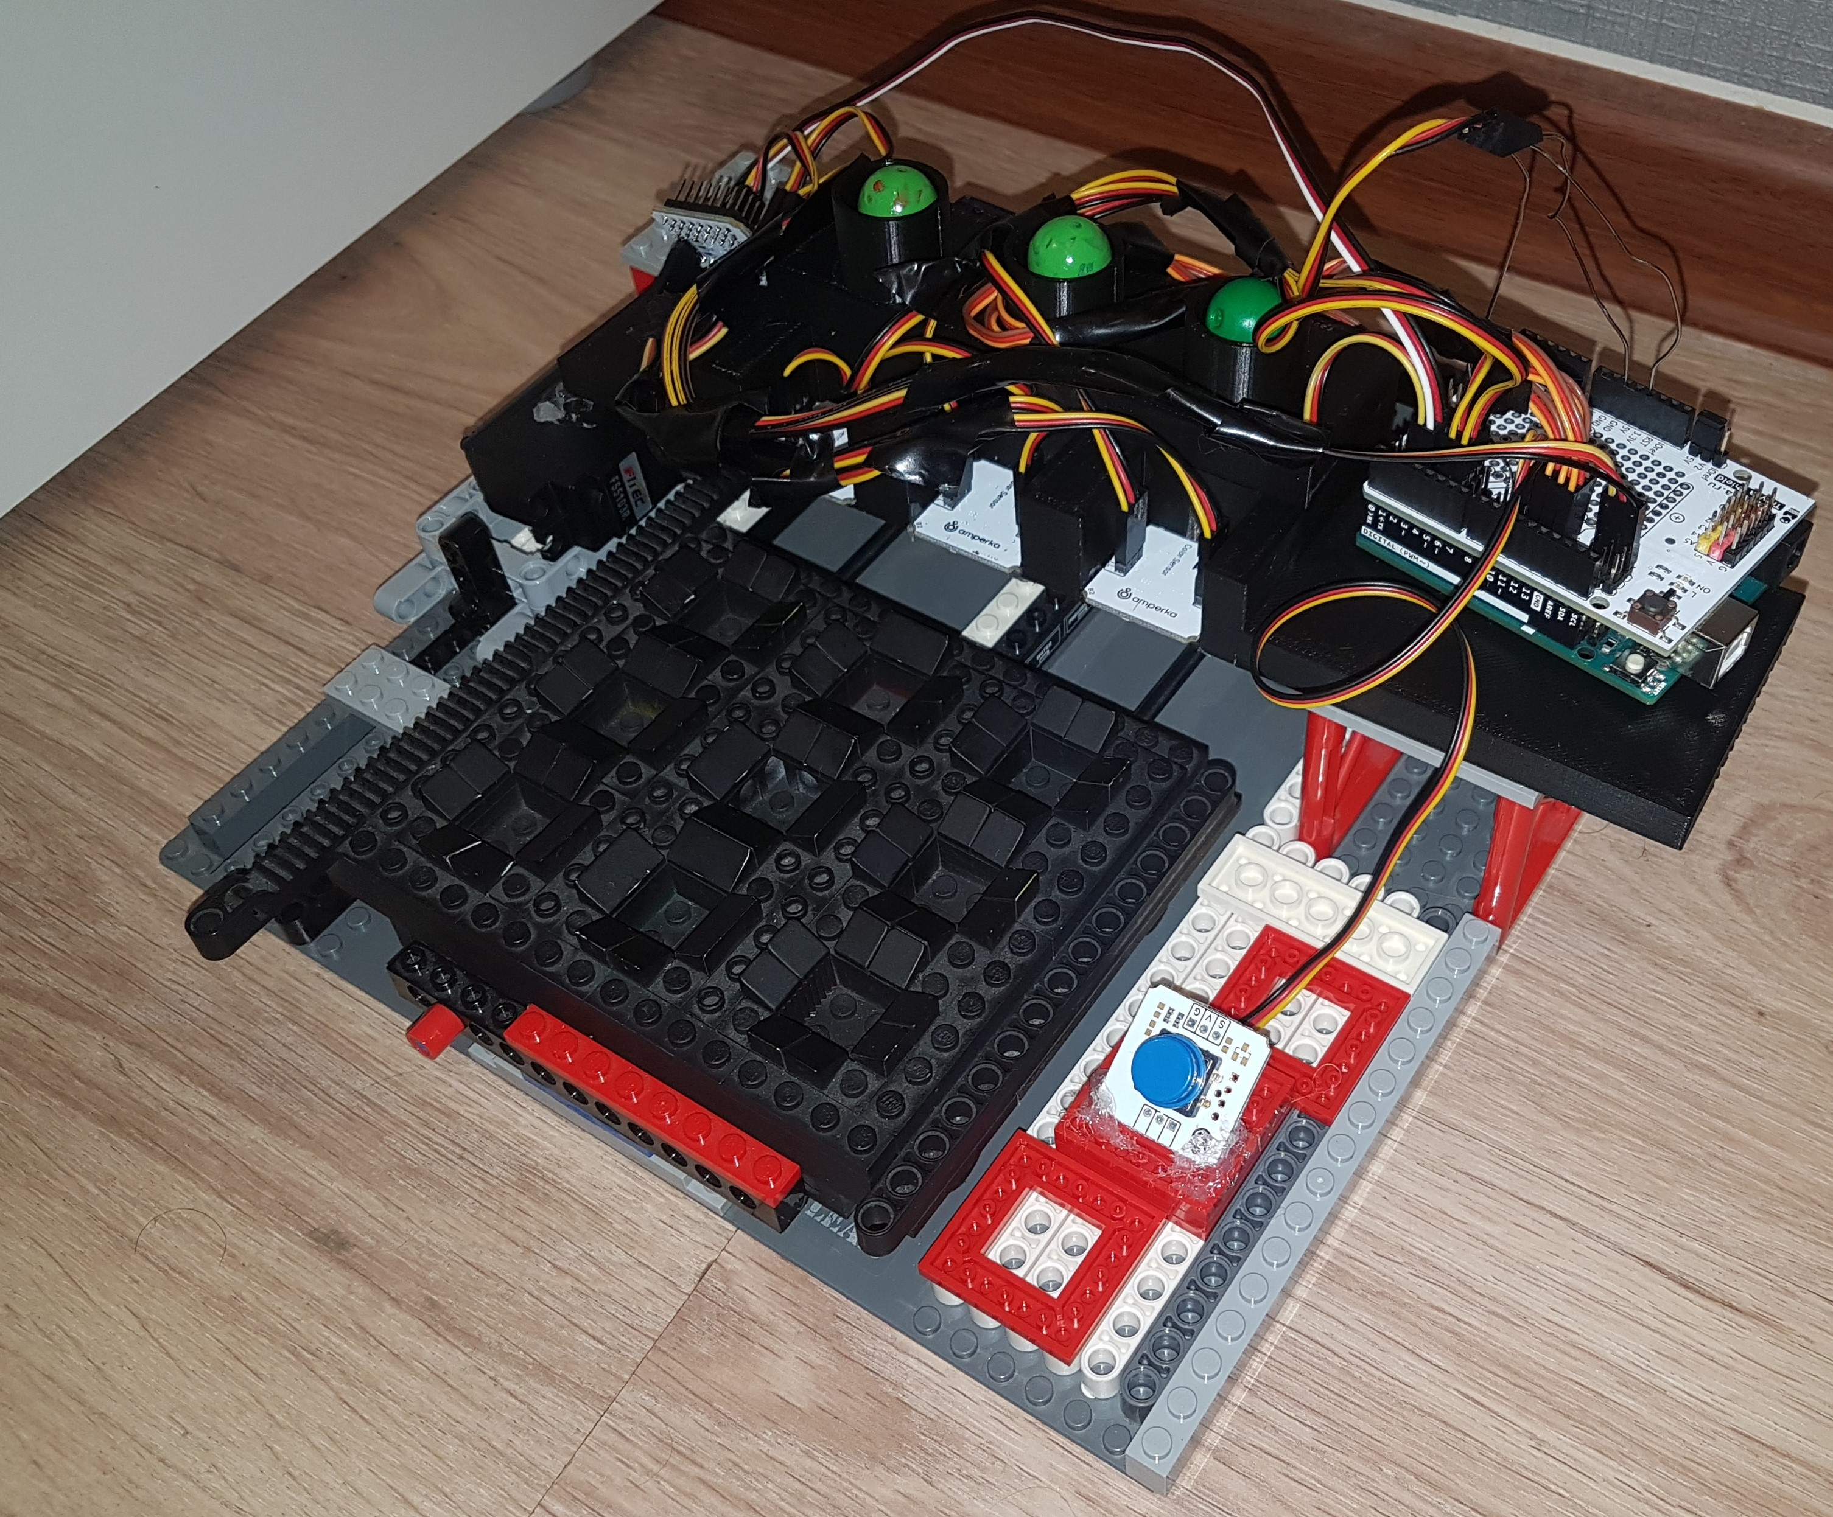
Игра развивающая “крестики-нолики”
Выполнил:
Мазаев Илья
Ученик 10 класса ГАОУ №1518
Руководитель:
Саитов Шамиль Рашитович
Г. Москва 2021

Slide 2
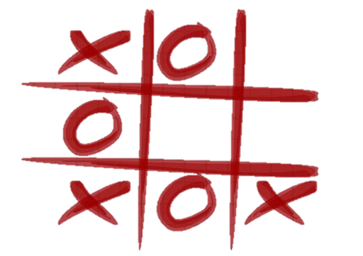
Цель проекта
Целью работы является создание интерактивной игры-тренажера для развития мелкой моторики и концентрации у детей с особенностями развития.

Slide 3
Актуальность проекта
Ряд современных исследователей уделяет большое внимание совершенствованию ряда методов и приёмов по развитию мелкой моторики, способствующих преодолению психофизиологических нарушений. Особенное внимание уделяется развитию мелкой моторики у детей с особенностями развития.
У детей наблюдается замедленное, недостаточное, зрительное восприятие, обусловленное невозможностью фиксации взора и прослеживания за предметами. У многих детей отмечаются нарушения координации движений глаз и рук. Перечисленные особенности сочетаются с общей моторной недостаточностью.
Проект направлен на облегчение процесса тренировки внимания и моторики у детей с отклонениями в развитии. Игра превращает монотонные занятия в интерактивный и увлекательный процесс для детей, в разы упрощая труд воспитателей.

Slide 4
Задачи проекта

Slide 5
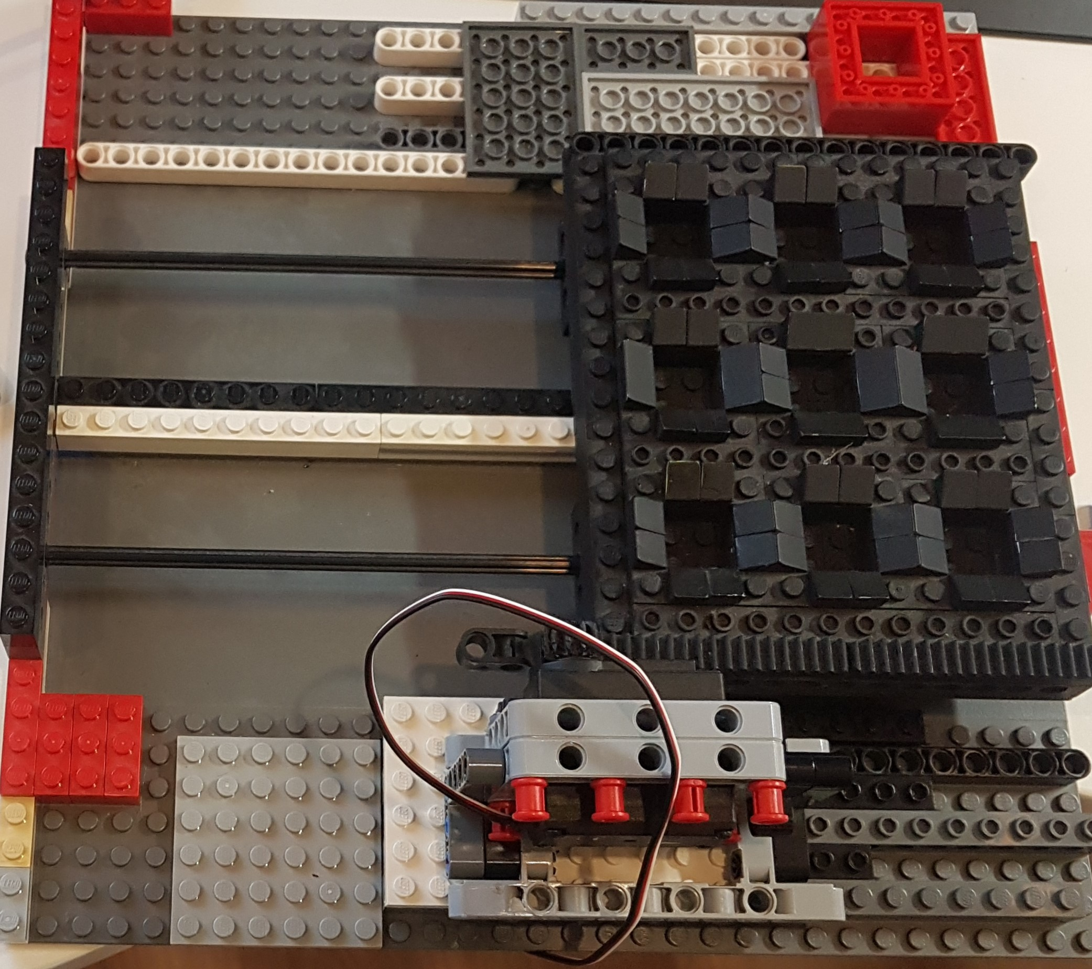
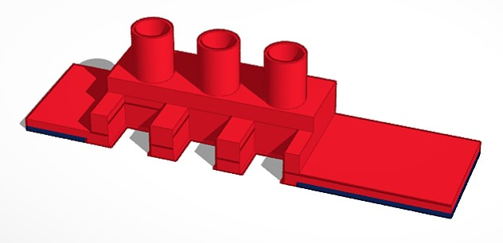
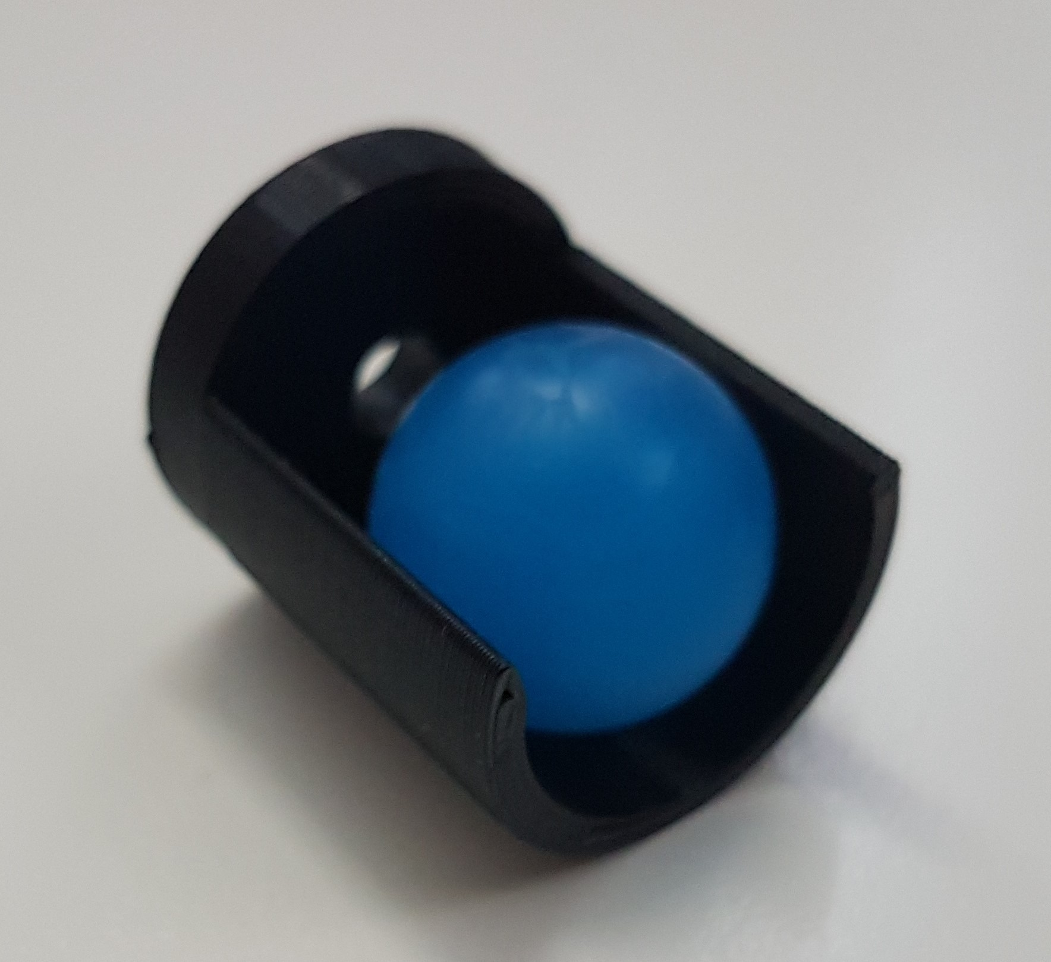
Конструкция устройства

Slide 6
Из чего состоит конструкция
3 датчика цвета TCS34725 (Troyka-модуль)
сервопривод Feetech FS5103R
три микросервопривода Feetech FS90

Slide 7
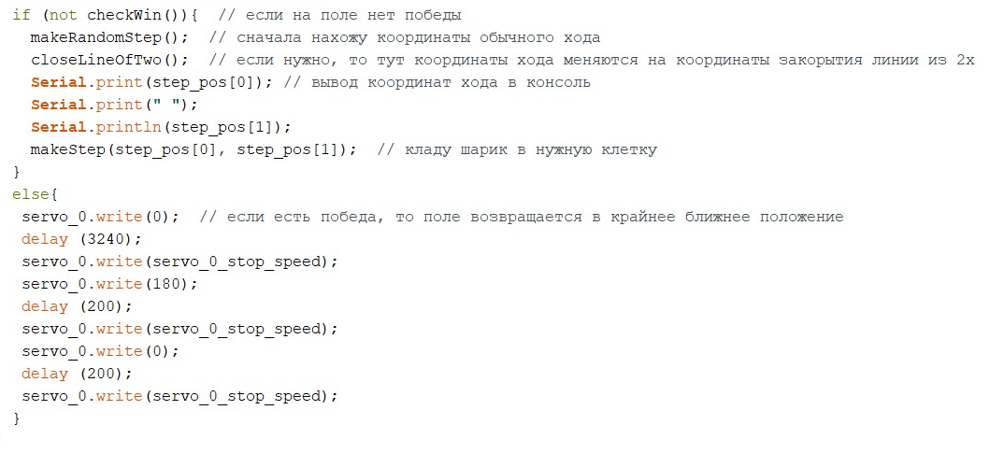
Немного алгоритма:

